Slide 1


PROJETO ZÉ DELIVERY
Identificação de fluxos críticos
ELluy pereira

Slide 2

Aplicação escolhida
Utilizei como base a aplicação web do zé
https://www.ze.delivery

Slide 3

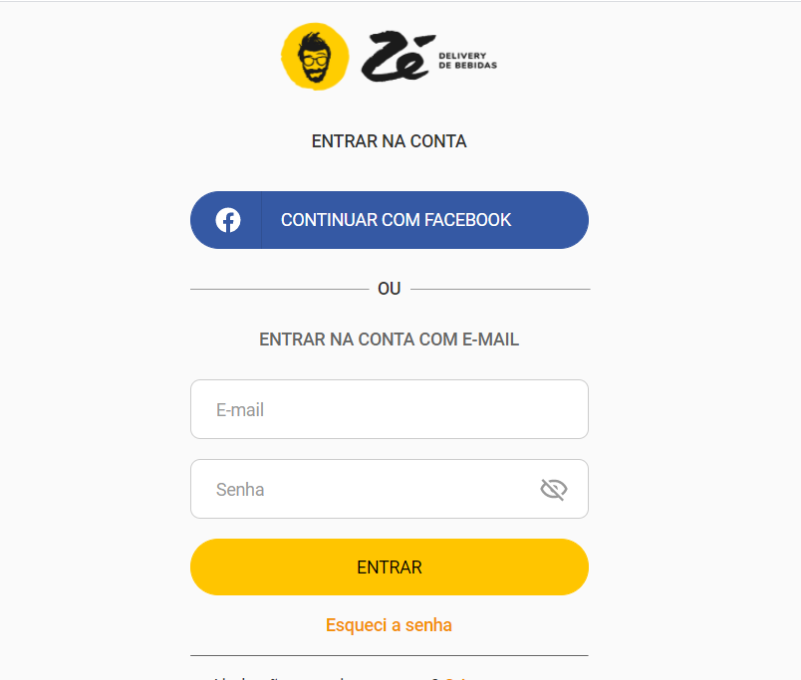
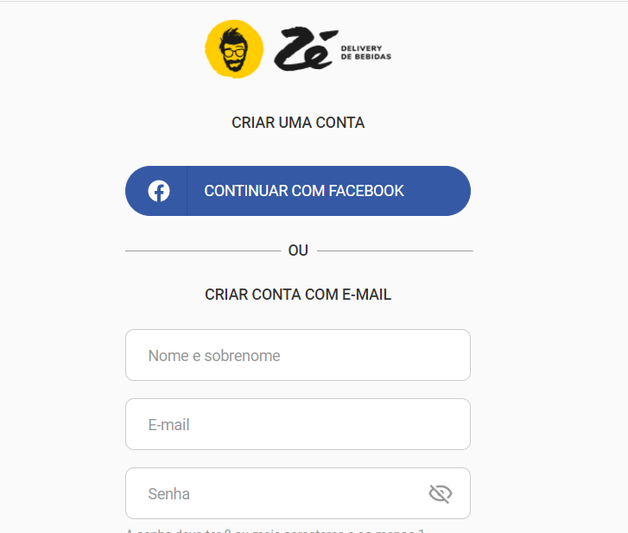
1º Fluxo de login
O login na minha visao é um dos fluxos mais críticos do site, devido ao usuário ter que estar logado para realizar seu pedido final.

Slide 4
justificativas
o login será um dos primeiros fluxos que o usuário irá utilizar no site do Zé.
quando o usuário está logado ao site, conseguimos ter informacoes para contatá-lo novamente (isso é importante pois podemos o trazer de volta, caso ele tenha tido algum problema em sua última experiência no site/app).

Slide 5
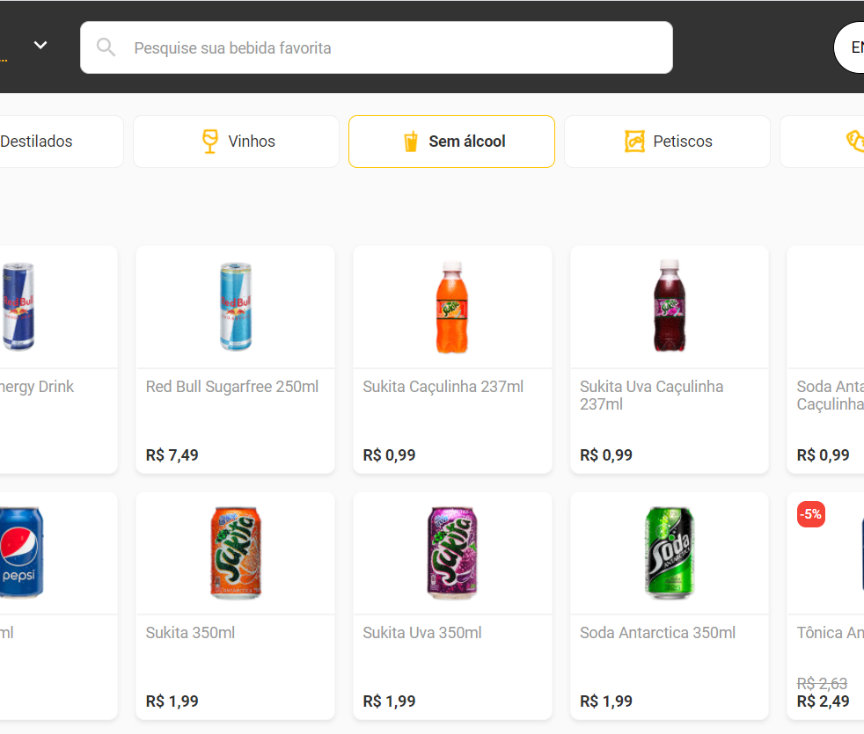
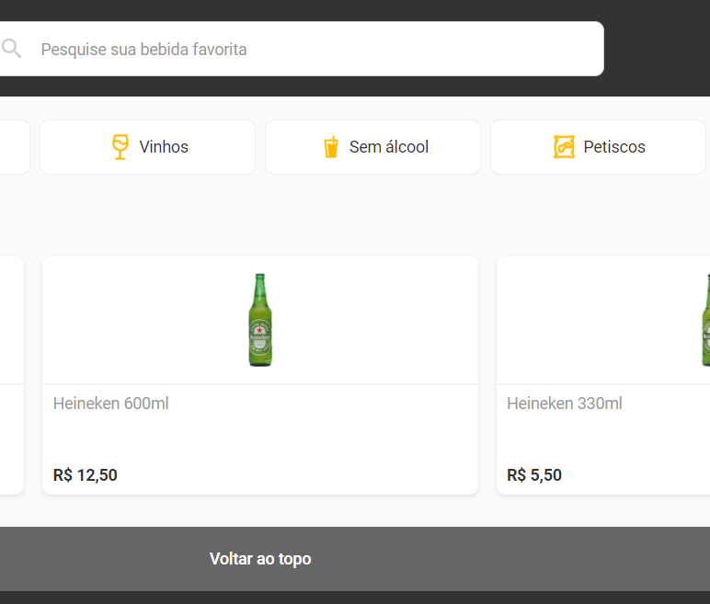
2º Fluxo de busca
Outro fluxo importante na minha visão seria o de busca e inclusão de produtos na cesta.

Slide 6
justificativas
- É um fluxo importante pois para utilizá-lo não é necessário nem estar logado, pode ser o primeiro contato de um possível cliente com o site.
- Caso o usuário tenha algum problema nesse fluxo, muito provavelmente ele irá abandonar o site sem ao menos se cadastrar, pois não encontrou o que o mesmo gostaria

Slide 7
3º Fluxo de finalização de pedido
O último fluxo que destaquei é o de checkout/finalização de pedido (onde de fato o usuário conclui seu pedido

Slide 8
Justificativas
É o fluxo onde o usuário pode ter o final de sua experiência, onde ele irá ficar sabendo o valor e como irá pagar.
Um problema nesse fluxo impacta diretamente se o usuário vai conseguir ter seu produto ou não.
olhando pela visão da empresa, é um fluxo impacta diretamente no faturamento.
É importante pois o fim desse fluxo é o início do fluxo com o distribuidor.

Slide 9
Obrigado!!
Dúvidas: elluy100@gmail.com

